Slide 1
КОМИТЕТ ОБРАЗОВАНИЯ АДМИНИСТРАЦИИ
БАЛАКОВСКОГО МУНИЦИПАЛЬНОГО РАЙОНА
МУНИЦИПАЛЬНОЕ АВТОНОМНОЕ УЧРЕЖДЕНИЕ ДОПОЛНИТЕЛЬНОГО ОБРАЗОВАНИЯ
«ЦЕНТР ДОПОЛНИТЕЛЬНОГО ОБРАЗОВАНИЯ»
Изготовление зайчика для коллекции
Театра моды «Интрига»
Автор презентации: педагог дополнительного образования МАУДО ЦДО
Полякова Марина Николаевна творческое объединение
«Конструирование и моделирование одежды
(Театр Моды «Интрига»)»
Балаково 2018

Slide 2
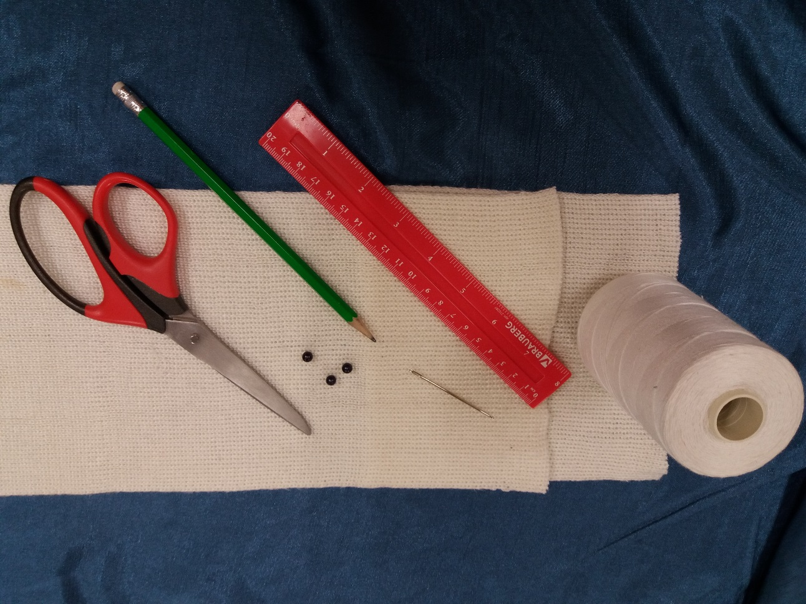
Инструменты и материал для изготовления зайчика

Slide 3
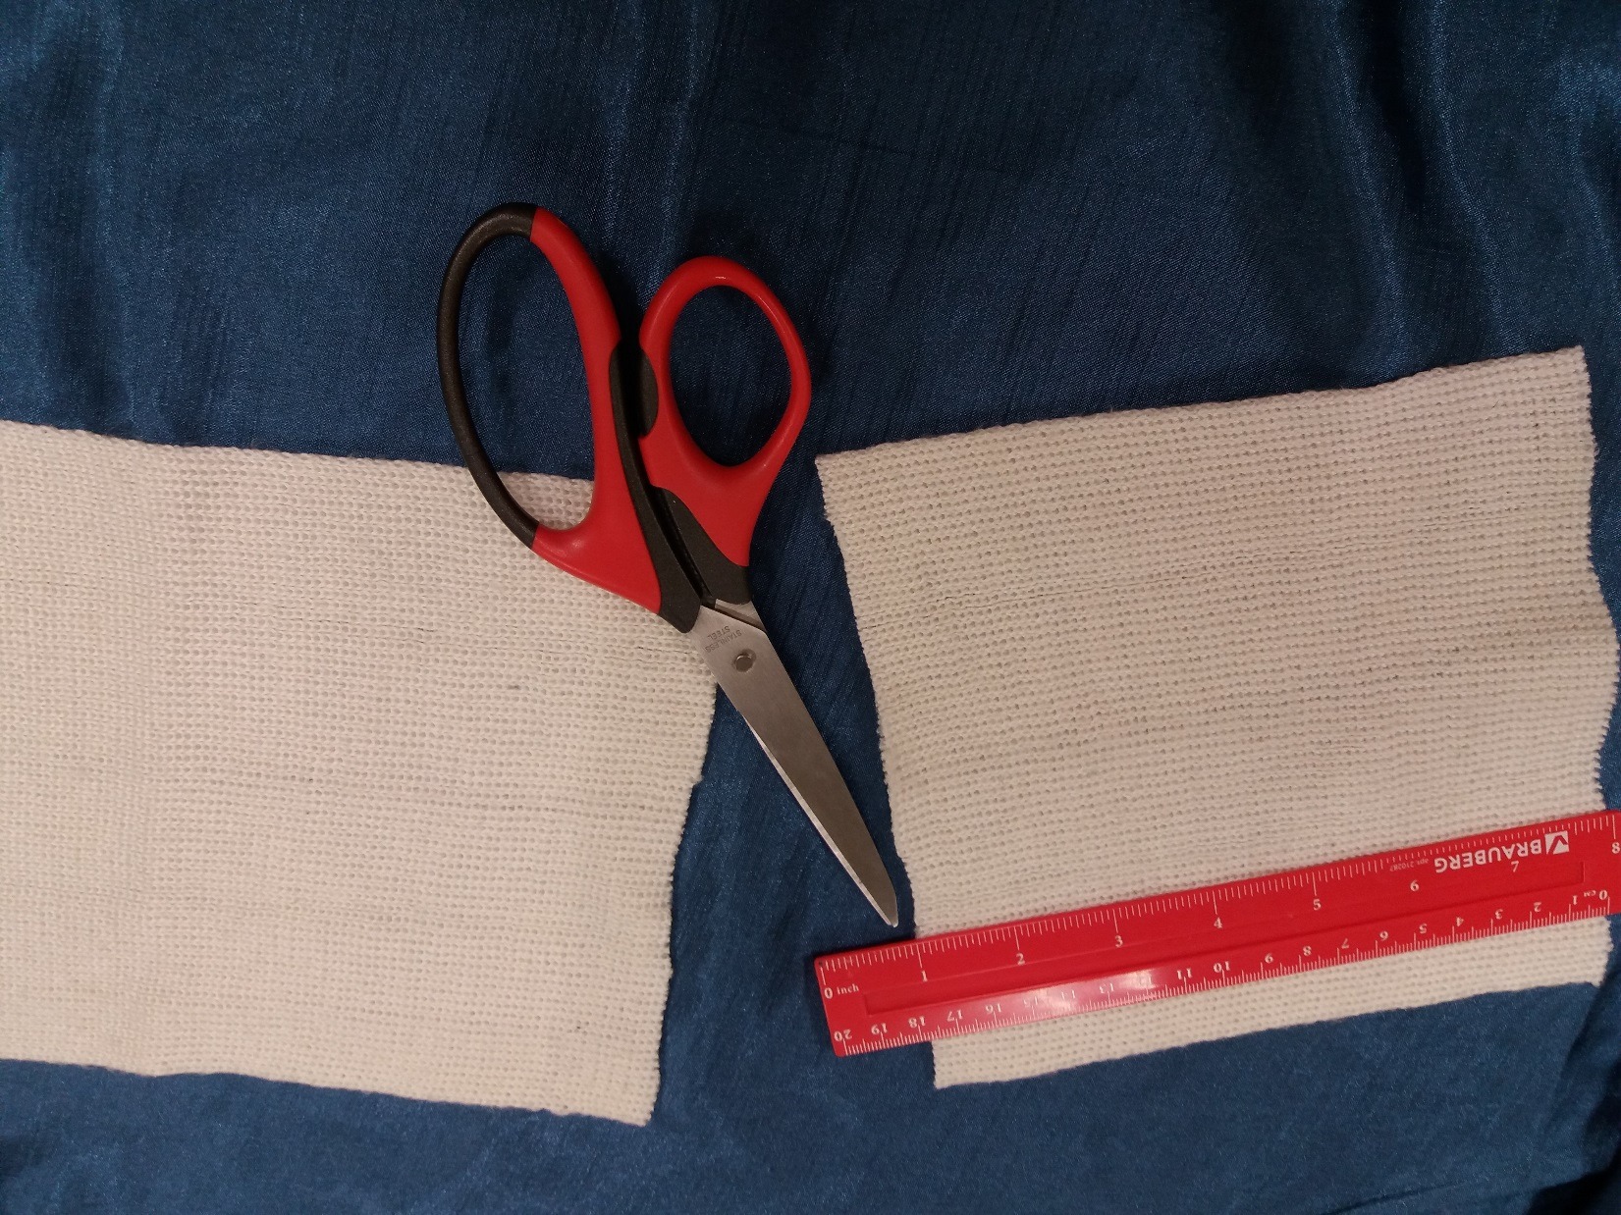

Вырезаем квадратное полотно из трикотажа

Slide 4
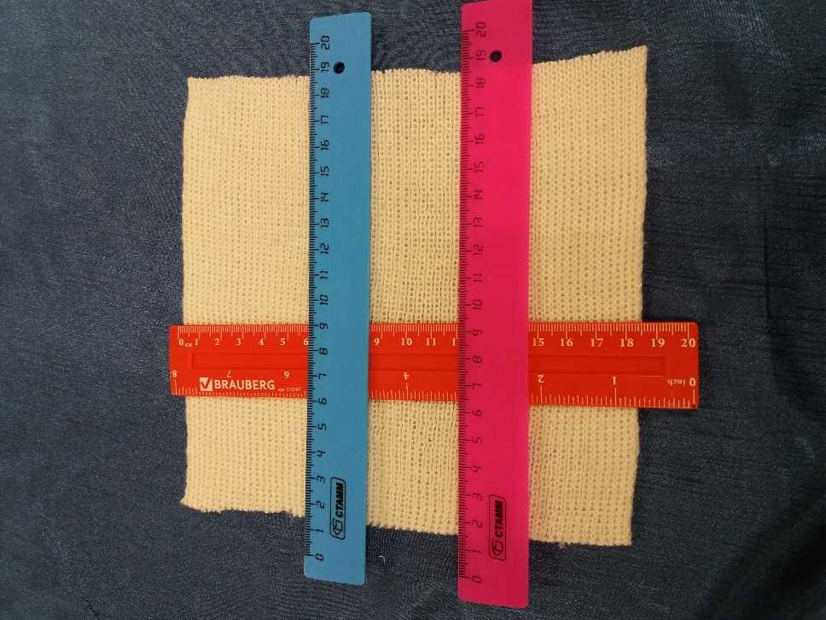
Разделяем полученный квадрат на 3 части по горизонтали и
2 части по вертикали

Slide 5
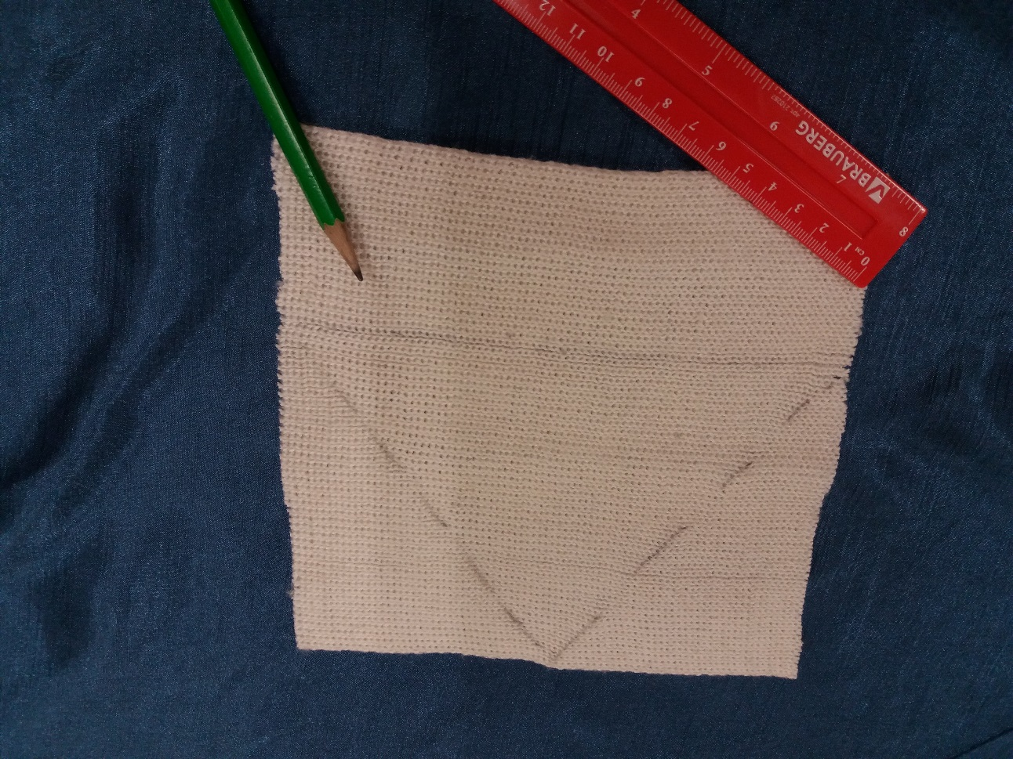
Чертим треугольник, соединяя точки вершины и основания

Slide 6
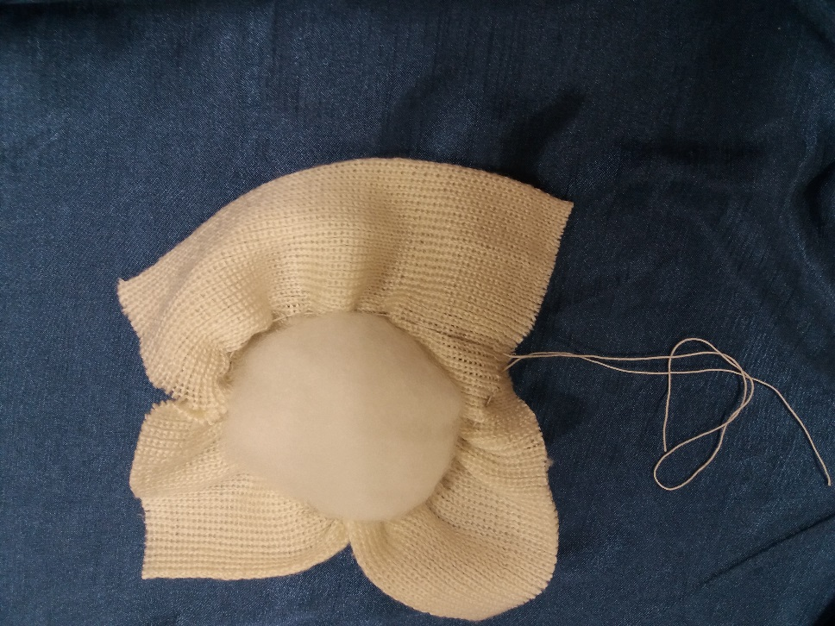
Делаем сметочный шов по контуру треугольника

Slide 7
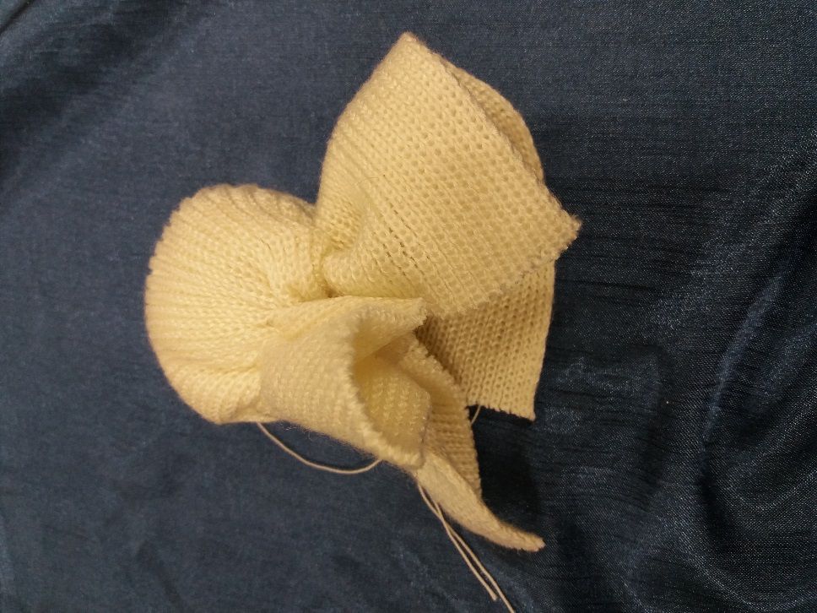
Делаем стяжку по трем сторонам

Slide 8
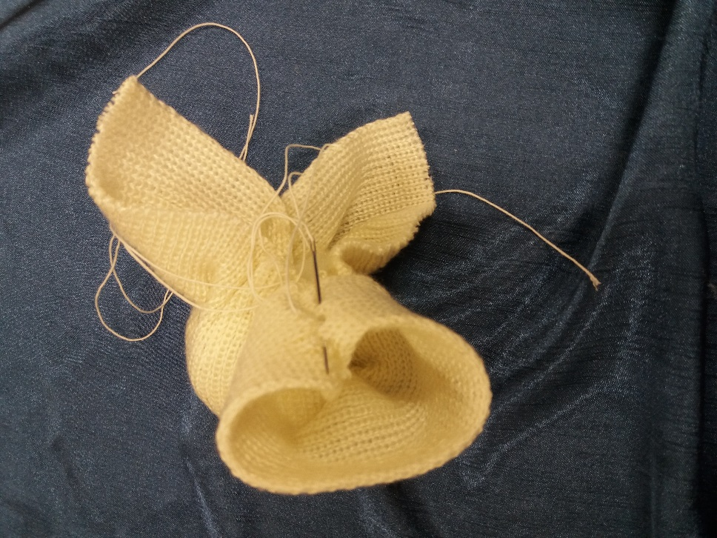
Отделяем ушки и зашиваем сторону верха спинки

Slide 9
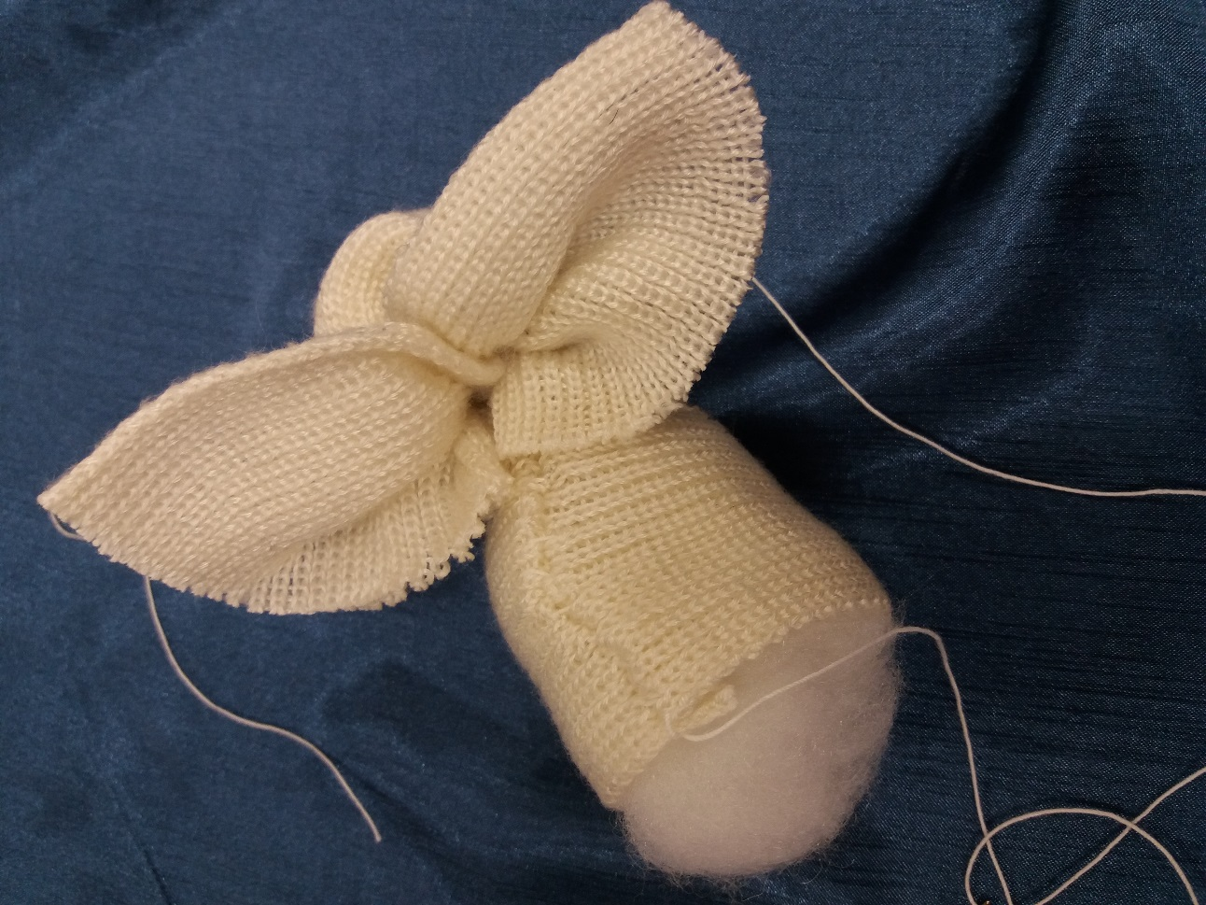
Спинку набиваем синтепоном

Slide 10
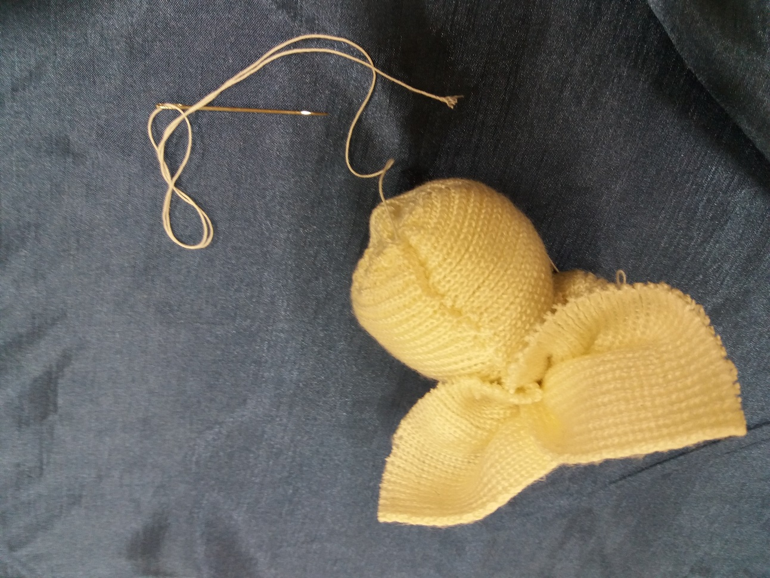
Стягиваем край туловища ИГРУШКИ

Slide 11
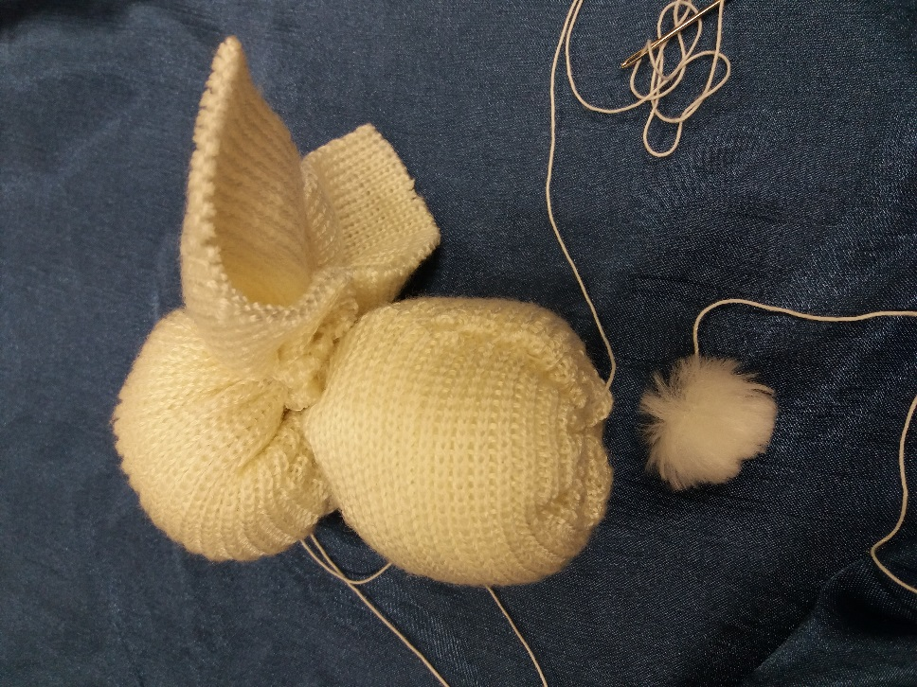
Пришиваем меховой хвостик на место стяжки ТУЛОВИЩА

Slide 12
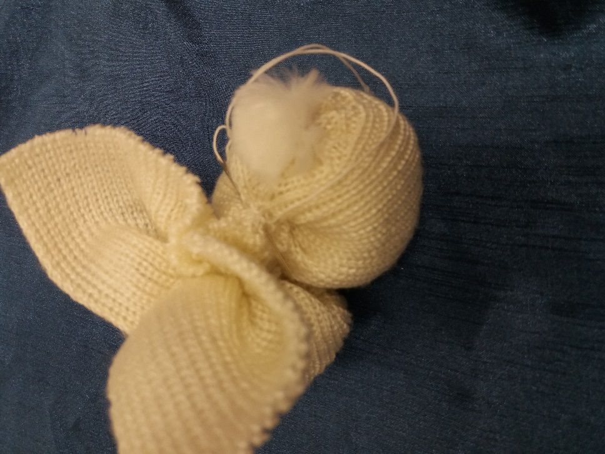
Подтягиваем хвостик по шву к ГОЛОВЕ для устойчивости зайчика

Slide 13
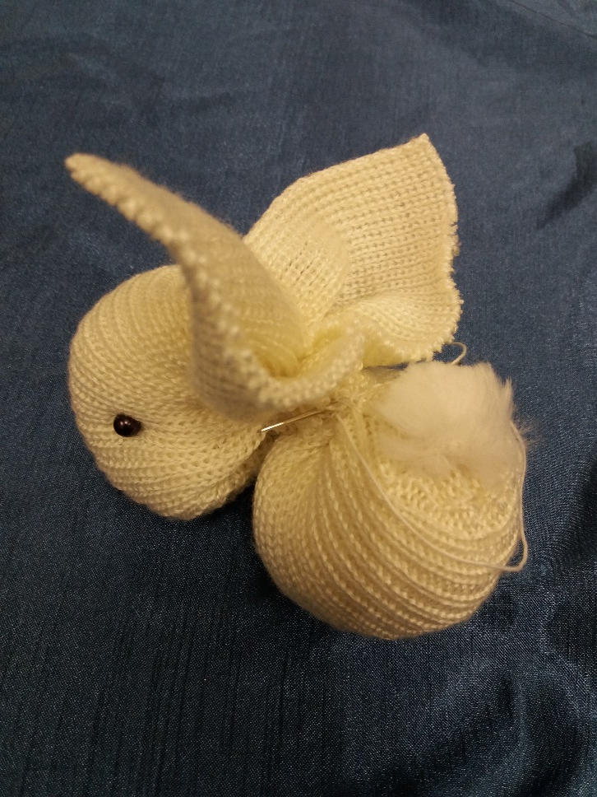
Пришиваем глазки

Slide 14
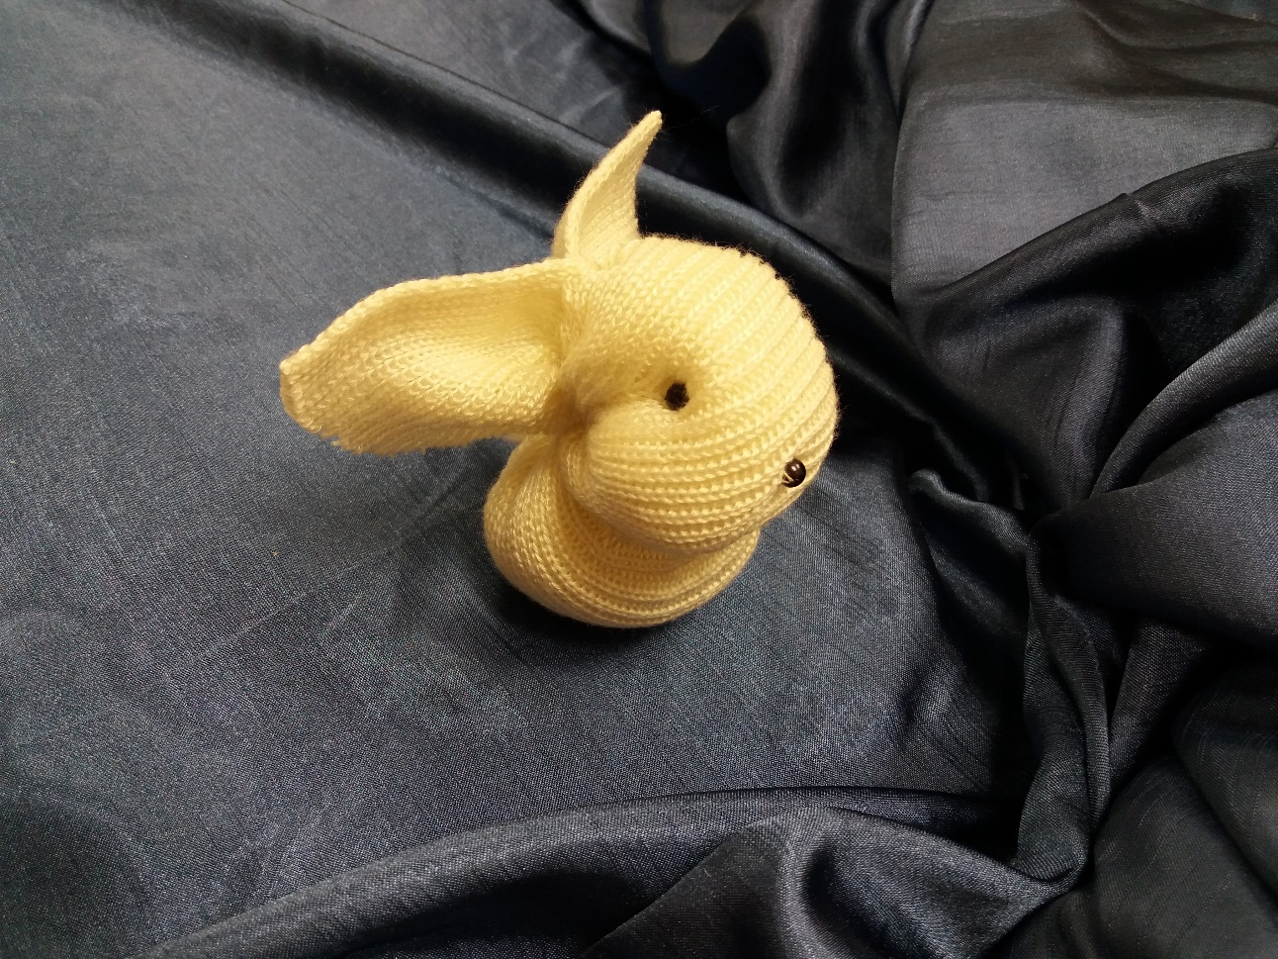
Пришиваем носик

Slide 15
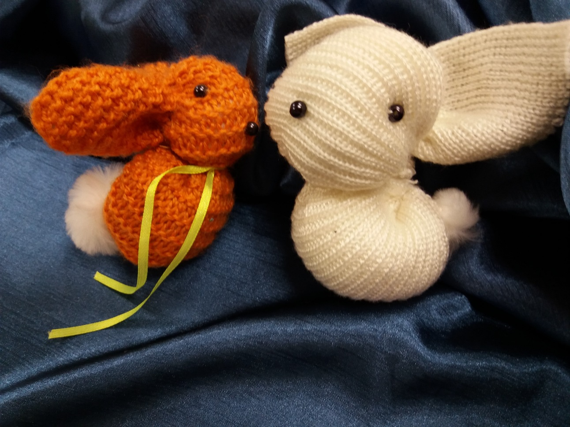
Зайчики готовы для показа коллекции театра моды «ИНТРИГА»

Slide 16
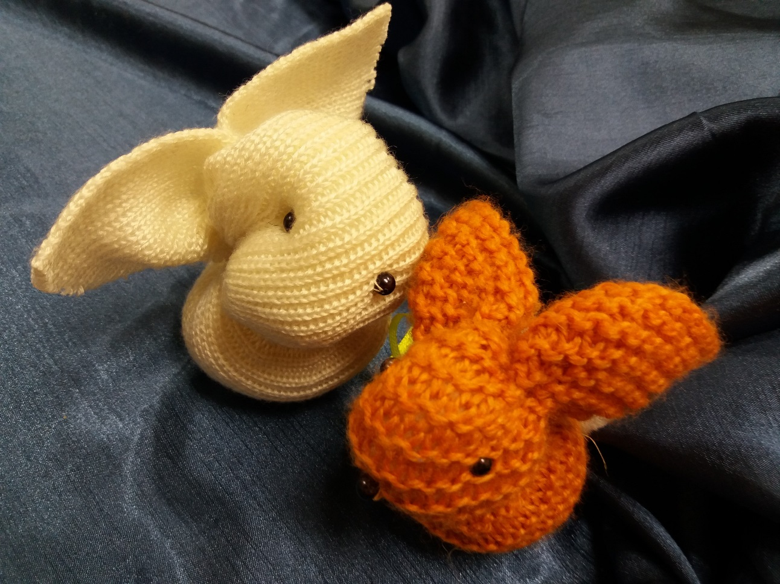
Изменив направление уШЕЙ, мы «меняем» настроение зайчиков

Slide 17
Данный вид деятельности используется на занятиях творческого объединения «Конструирование и моделирования одежды» с обучающимися 5-8 лет
Изготавливая и применяя цикл игрушек и поделок в коллекциях Театра моды «Интрига», обучающиеся осваивают ручные швы, работают с мимикой и характером героя, которого в дальнейшем играют на сцене

